Slide 1
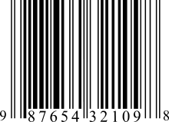
Штриховой код(извлекаемая информация)
Подготовил:
Фараджов Анар Мурватович
8”Г” класс

Slide 2
История изобретения
В 1948 году Бернард Сильвер (1924—1962), аспирант Института Технологии Университета в Филадельфии (штат Пенсильвания, США), услышал, как президент местной продовольственной сети просил одного из деканов разработать систему, автоматически считывающую информацию о продукте при его контроле. Сильвер рассказал об этом друзьям — Норману Джозефу Вудланду (1921—2012) и Джордину Джохэнсону. Втроём они начали исследовать различные системы маркировки. Их первая работающая система использовала ультрафиолетовые чернила, но они были довольно дороги, а кроме того, со временем выцветали.
Убеждённый в том, что система реализуема, Вудланд покинул Филадельфию и перебрался во Флориду в квартиру своего отца для продолжения работы. Его следующее вдохновение неожиданно дала азбука Морзе — он сформировал свой первый штриховой код из песка на берегу. Как он сам сказал: «Я только расширил точки и тире вниз и сделал из них узкие и широкие линии». Чтобы прочитать штрихи, он приспособил технологию саундтрек (звуковой дорожки), а именно оптический саундтрек, используемую для записи звука в кинофильмах. 20 октября 1949 года Вудланд и Сильвер подали заявку на изобретение, которая была удовлетворена 7 октября 1952 года.
В 1951 году Вудланд и Сильвер попытались заинтересовать компанию IBM в развитии их системы. Компания, признав реализуемость и привлекательность идеи, отказалась от её реализации. IBM посчитала, что обработка получающейся информации потребует сложного оборудования, и что его разработку она сможет провести при наличии свободного времени в будущем.
В 1952 году Вудланд и Сильвер продали патент компании Филко (Philco — в дальнейшем известна как Helios Electric Company). В том же самом году Филко перепродала патент компании RCA.

Slide 3
Способы кодирования информации
Линейные
Линейными (обычными) называются штрихкоды, читаемые в одном направлении (по горизонтали). Наиболее распространённые линейные символики: EAN (EAN-8 состоит из 8 цифр, EAN-13 — используются 13 цифр), UPC (UPC-A, UPC-E), Code56, Code128 (UPC/EAN-128), Codabar, «Interleaved 2 of 5». Линейные символики позволяют кодировать небольшой объём информации (до 20—30 символов, обычно цифр).

Slide 4
Двухмерные
  Двухмерные символики были разработаны для кодирования большого объёма информации. Расшифровка такого кода проводится в двух измерениях (по горизонтали и по вертикали).
  Двухмерные коды подразделяются на многоуровневые (stacked) и матричные (matrix). Многоуровневые штрихкоды появились исторически ранее, и представляют собой поставленные друг на друга несколько обычных линейных кодов. Матричные же коды более плотно упаковывают информационные элементы по вертикали.
  В настоящее время разработано множество двумерных штрихкодов, применяемых с той или иной широтой распространения.

Slide 5
Практическое применение
ТОРГОВЛЯ. Исторически сложилось так, что в торговле наиболее часто используется код EAN/UPC. Первоначально была разработана американская система UPC, содержащая в себе для кодировки товара 12 цифр, и она обрела такую популярность, что на неё обратили внимание и eвропейские страны. Однако весь диапазон кодов уже был занят для кодирования товаров США и Канады, а товары и фирмы монопольно регистрировались в США. Перед разработчиками европейской кодировки EAN-13 встала серьёзная задача — расширить диапазон кодов и организовать независимую от США систему регистрации, обеспечив максимальную совместимость с кодировкой UPC. Решением стало добавление тринадцатой цифры в крайней слева позиции (она обычно указывается арабской цифрой слева от штрихкода) с помощью 12 цифровых шаблонов, так же как и в UPC. При этом удалось сохранить обратную совместимость EAN-13 с кодировкой UPC — последняя стала подмножеством кодировки EAN-13 с первой цифрой 0.

Slide 6
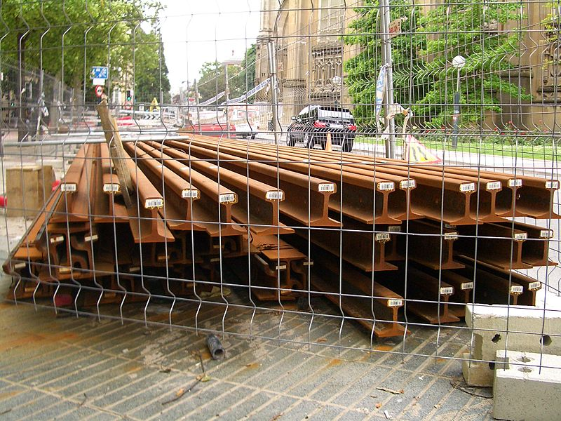
ЛОГИСТИКА
Почтовые отправления
Единицы хранения
Части для сборки
Помеченные рельсы
Линейный штриховой код

Slide 7
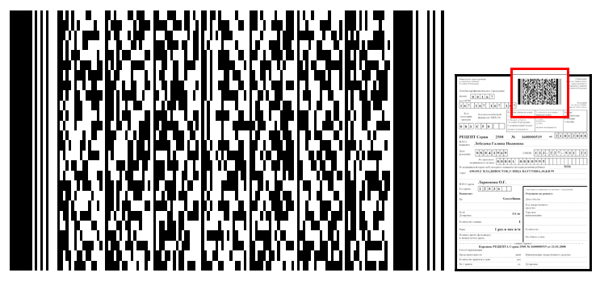
Двухмерный код на медицинском рецепте

Slide 8
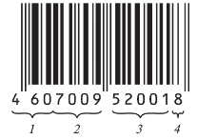
Принцип штрихового кодирования
Принцип штрихового кодирования — кодирование алфавитно-цифровых символов в виде чередования черных и светлых полос различной ширины (штрихов и пробелов), считывание с помощью сканирующего устройства, которое расшифровывает коды и передает информацию на ЭВМ. ШК — одно из наиболее распространенных средств автоматической идентификации. Расшифровка кодов осуществляется сканирующими устройствами. Коды Европейской ассоциации товарной нумерации (EAN) состоят из 13 цифр (иногда — из 8 для малых размеров упаковки).
Первые 2 (3) цифры означают код страны-изготовителя (Великобритания — 50, Испания — 84, Германия — 400-440, Россия — 460-469, Китай — 690, Беларусь — 481).
Следующие пять цифр (3-5 или 3-7) - код предприятия-изготовителя присваивает централизованно национальный орган страны конкретной организации-изготовителю.

Slide 9
Следующие пять (6-7 или 8-12) - код товара, присваивается организацией-изготовителем или продавцом самостоятельно в виде регистрационного номера в пределах своего предприятия. В этих цифрах изготовитель может закодировать необходимые для идентификации данные: наименование, сорт, артикул, цвет, массу, размер и др.
Последняя цифра — контрольная, предназначенная для считывания штрих-кода сканером по алгоритму EAN. Контрольное число находят путем определенной последовательности арифметических действий.
За единицу ширины штриха принимается модуль — самый узкий штрих или пробел шириной 0,33 мм. Каждая цифра кодируется семью модулями, которые сгруппированы в два штриха и два пробела. Например, цифра 4 представлена как 1011100. Ширина штрихов и пробелов — от одного до трех модулей.
Информацию о коде несут также ширина штрихов, пробелов и их сочетание. Номинальный размер символа EAN-13 от первого до последнего штриха — 31,35 мм. Вокруг кода должно быть пустое пространство, так что номинальная ширина составляет 37,29 мм. В начале и конце ШК помещены удлиненные краевые штрихи, указывающие на начало и конец сканирования.

Slide 10
Проверка штрихового кода
1. Присваивают цифрам в штриховом коле места с 1-го ло 12-го, исключая контрольную цифру
2. Складывают цифры, находящиеся на четных местах, и полученную сумму умножают на 3. Например: 6 + 7 + 0 + 5 + 0 + + 1 = 19; 19x3 = 57;
3. Складывают цифры, находящиеся на нечетных местах. Например: 4+0+0+9+2+0= 15;
4. Складывают результаты, полученные в п. 2 и п. 3, и получают двух- или трехзначное число. Например: 15 +97 =112;
5. Оставляют у полученной итоговой суммы лишь число, находящееся на последнем месте. Например: 2;
6. Вычитают из 10 полученное число. Полученная разность и есть контрольное число, которое должно совпадать с тем, что указано в штриховом коде. Например: 10 — 2 = 8.

Slide 11
Коды стран местонахождения баз данных о штрихкоде (частично)
00-09
США и Канада
54
Бельгия и Люксембург
779
Аргентина
30-37
Франция
560
Португалия
780
Чили
380
Болгария
569
Исландия
786
Эквадор
383
Словения
57
Дания
789
Бразилия
385
Хорватия
590
Польша
80-83
Италия
400-440
Германия
482
Украина
64
Финляндия
87
Нидерланды
484
Молдова
690
КНР
880
Южная Корея
84
Испания
460-469
Россия и СНГ
600-601
ЮАР
850
Куба
471
Тайвань
611
Марокко
858
Словакия
474
Эстония
613
Алжир
859
Чехия
475
Латвия
619
Тунис
860
Югославия
477
Литва
94
Новая Зеландия
869
Турция

Slide 12
Считывание штрих-кода
Для считывания штрих-кода применяют:
стационарные и портативные лазерные сканеры, позволяющие считывать штрих-код на различных расстояниях от товара — от 60 см до 5-6 м;
кассовые сканеры, оснащенные системами считывания ШК: оптические контактные считыватели в виде ручек, карандашей, лазерных пистолетов и т.д.
Наиболее простыми и доступными устройствами для считывания штрих-кода являются считывающие карандаши, но их можно использовать тогда, когда оператор может провести карандашом по этикетке. В небольших магазинах их можно применять, а на крупных складах или в супермаркетах это нецелесообразно.
Штрих-код позволяет распознавать информационную фальсификацию, сопровождающую обычно другие виды подделок.
Штрих-код наносится на транспортную или потребительскую упаковку многих импортных и отечественных товаров типографским способом или с помощью этикетки или ярлыка, которые приклеиваются. Штриховой код должен наноситься на заднюю стенку упаковки в правом нижнем углу на расстоянии не менее 20 мм от краев. Допускается нанесение на боковую стенку упаковки, на этикетку в правом нижнем углу. На мягких упаковках выбирают место, где штрихи будут параллельны дну упаковки. Штрих-код не должен размешаться там, где уже есть другие элементы маркировки (текст, рисунки, перфорация).

Slide 13
Источники
www.grandars.ru
wikipedia.org
traditio-ru.org

